Slide 1

REDVOISS
MODELO DE PREVENCIÓN DEL DELITO Y CONDUCTAS IMPROPIAS
ALEX GONZÁLEZ SERSEN
ENCARGADO DE PREVENCIÓN DE DELITOS
Agosto 2020
2018

Slide 2
01.
¿Qué es el modelo de prevención de delitos y conductas impropias?
Sistema diseñado con el objeto de prevenir que se cometan conductas que configuren delitos o que se consideren como impropias
FOMENTO DEL BIEN COMÚN
PROTECCIÓN DE LOS CLIENTES
MEJORAS EN EL AMBIENTE LABORAL
RESGUARDO DE LOS PUESTOS DE TRABAJO
ÉXITO DE LOS NEGOCIOS
EVITAR PONER EN RIESGO
LA REPUTACIÓN DE LA EMPRESA

Slide 3
02.
MODELO DE PREVENCIÓN DE DELITOS Y CONDUCTAS IMPROPIAS
SOCIOS / ACCIONISTAS
DIRECTORES
GERENTES / SUPERVISORES
COLABORADORES
PROVEEDORES
CONTROLES PREVENTIVOS
CONTROLES DETECTIVOS
GESTIÓN DE RESPUESTA
SUPERVISIÓN Y MONITOREO
CÓDIGO DE ÉTICA
ENCARGADO DE PREVENCIÓN
PROTECCIÓN DENUNCIANTES
CANAL DE DENUNCIA
POL. DE PREVENCIÓN DE DELITOS Y CONDUCTAS IMPROPIAS
PROCESO DE INVESTIGACIÓN
COMITÉ DE ÉTICA
POL. DE ENTREGA Y RECEPCIÓN DE REGALOS O INVITACIONES
SISTEMAS INTERNOS DE ALERTA
SANCIONES
POL. DE GESTIÓN DE CONFLICTOS DE INTERÉS
DIRECTORIO
AJUSTES AL MODELO DE PREVENCIÓN
REGLAMENTO INTERNO DE ORDEN, HIGIENE Y SEGURIDAD

Slide 4



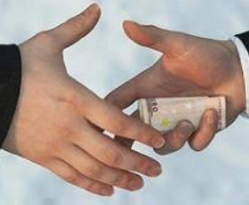








04.
DELITOS: INDICADOS EN LA LEY N° 20.393
LAVADO DE ACTIVOS
FINANCIAMIENTO DEL TERRORISMO
SOBORNO A FUNCIONARIOS PÚBLICOS
COHECHO ENTRE PRIVADOS
RECEPTACIÓN
NEGOCIACIÓN INCOMPATIBLE
Notes:
Delitos de la Ley N° 20.393 se refieren más allá de la consumación, por ejemplo:
Debió haber sabido
Consentir en dar un cohecho
Inducir a hacer algo a terceros
Lavado de Activos:
Respecto a los bienes que provengan de delitos
Ocultar o disimular su origen
Ocultar o disimular los bienes
Uso de los bienes con ánimo de lucro
Pero hay muchos delitos precedentes de lavado de activos.
Delitos establecidos en la Ley de Mercado de Valores
Efectuar transacciones con valores con el objeto de hacer variar artificialmente los precios.
Efectuar cotizaciones o transacciones ficticias respecto a cualquier valor.
Inducir a la compra o venta de valores mediante mecanismos engañosos o fraudulentos.
Revelar información privilegiada con objeto de obtener un beneficio para sí o para terceros.
Difundir información falsa o tendenciosa induciendo error al mercado de valores.
Delitos establecidos en la Ley General de Bancos
Obtener créditos de instituciones de crédito suministrando daos falsos o maliciosamente incompletos.
Defraudación al Fisco: obtener devoluciones de impuestos que no corresponden mediante maniobras fraudulentas.
Defraudación a terceros sobre MM$20
Fraude al Fisco sobre MM$20: obtener recursos del fisco de manera fraudulenta.
Financiamiento del terrorismo: solicitar, recaudar o proveer fondos
Sobornar a Funcionarios Públicos: dar, ofrecer o consentir en dar un beneficio, en provecho propio o de terceros.
Cohecho entre privados: (1) solicita o aceptar un soborno, (2) sobornar. Favorecer a un oferente por sobre otro.
Receptación: especies robadas. Tener, transportar, transformar, comercializar.
Negociación Incompatible: conflicto de interés
Director o gerente de una sociedad que presenta un interés directo o indirecto en un negocio incompatible con su rol, grave conflicto de interés. O que no impida que sus personas relacionadas tomen interés en el negocio en cuestión.

Slide 5



05.
DELITOS: INDICADOS EN LA LEY N° 20.393
ADMINISTRACIÓN DESLEAL
APROPIACION INDEBIDA
INFRACCIONES RECURSOS HIDROBIOLÓGICOS
Notes:
Apropiación indebida: apropiarse o distraer fondos o bienes de terceros recibidos con el compromiso de devolverlos.
Administración desleal: patrimonio de tercero.
Infracciones sobre Recursos Hidrobiológicos: (enero 2019)
Ley General de Pesca y Acuicultura
Contaminar cuerpos de agua que causen daño a los recursos hidrobiológicos
Infringir la veda de recursos hidrobiológicos.
Infringir las áreas de manejo y explotación de recursos bentónicos (organismos que viven en los fondos acuáticos)
Infringir normativas asociadas a recursos hidrobiológicos en estado de colapsado o sobreexplotado.

Slide 6
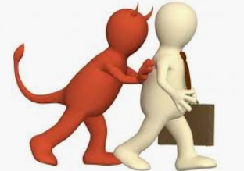



06.
CONDUCTAS IMPROPIAS
CONDUCTAS CUESTIONABLES, ILEGALES O CONTRARIAS A LA ÉTICA
CONDUCTAS CONTRARIAS A LOS PRINCIPIOS Y VALORES DE LA EMPRESA
CONDUCTAS INDEBIDAS DESCRITAS EN EL CÓDIGO TRABAJO
CONDUCTAS CONTRARIAS A LOS PRINCIPIOS Y VALORES DE LA EMPRESA

Slide 7

07.
ROL DE LOS GERENTES / SUPERVISORES
IDENTIFICAR Y CONTROLAR LOS RIESGOS DE INCUMPLIMIENTO DEL MODELO DE PREVENCIÓN DE LOS PROCESOS O ACTIVIDADES BAJO SU SUPERVISIÓN.
Velar porque el Modelo de Prevención sea conocido y cumplido por todas las personas que supervisa.
realizaR LA investigación DE SITUACIONES QUE HA TOMADO CONOCIMIENTO que pudiere constituir un incumplimiento AL MODELO de Prevención.
COLABORAR EN LOS PROCESOS DE INVESTIGACIÓN DE POSIBLES INCUMPLIMIENTOS AL MODELO DE PREVENCIÓN.
VERIFICABLE ANTE TERCEROS

Slide 8
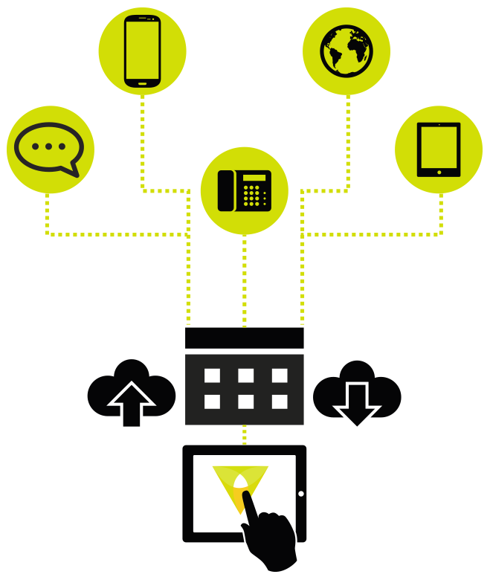
08.
ROL DE LOS COLABORADORES
NO SER PARTÍCIPE DIRECTO O INDIRECTO DE CONDUCTAS O ACTIVIDADES QUE CONSTITUYAN UN INCUMPLIMIENTO AL MODELO DE PREVENCIÓN.
DENUNCIAR OPORTUNAMENTE CUALQUIER POSIBLE INCUMPLIMIENTO AL MODELO DE PREVENCIÓN QUE TOME CONOCIMIENTO.
MANTENER UNA DISPOSICIÓN DILIGENTE PARA DIFICULTAR, PREVENIR Y DETECTAR POSIBLES INCUMPLIMIENTO AL MODELO DE PREVENCIÓN.
COLABORAR EN LA IMPLEMENTACIÓN Y CUMPLIMIENTO DEL MODELO DE PREVENCIÓN, LO QUE INCLUYE LA PRESENTACIÓN OPORTUNA DE CONSULTAS O SUGERENCIAS PARA LA MEJORA PERMANENTE DEL MODELO.
VELAR PORQUE NO SE APLIQUEN REPRESALIAS O PERJUICIOS A PERSONAS QUE DENUNCIAN HECHOS O CONDUCTAS QUE PUEDEN CONSTITUIR UN INCUMPLIMIENTO AL Modelo de prevención.
VERIFICABLE ANTE TERCEROS.
Notes:
DEBE EXISTIR LA DEBIDA DILIGENCIA EN DENUNCIAR

Slide 9

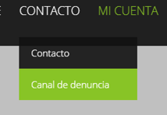
9.
denuncia
De gran relevancia para el directorio
No se requiere tener certeza solo la buena fe
Seguro
CANAL DE DENUNCIA
CONFIDENCIAL
SE PUEDE OPTAR DIRIGIR LA DENUNCIA A SU JEFE DIRECTO O AL ENCARGADO DE PREVENCIÓN
ENCARGADO DE PREVENCIÓN ES AUTÓNOMO E INDEPENDIENTE
ANÓNIMO (OPCIONAL)
ANÁLISIS Y RESOLUCIÓN COLECTIVA, INDEPENDIENTE Y AUTÓNOMA
RESPETO A LOS DERECHOS DE LOS DENUNCIANTES Y DE LOS DENUNCIADOS
PROCESO DE INVESTIGACIÓN FORMAL
PROHIBIÓN DE REPRESALIAS CONTRA DENUNCIANTES
JEFE DIRECTO
CORREO ELECTRÓNICO:
PREVENCION@GPRISMA.CL
PÁGINA WEB:
WWW.REDVOISS.NET
ENCARGADO DE PREVENCIÓN
Notes:
¿Qué denunciar? No requiere haberlos conocidos directamente, ni tampoco tener la certeza que se haya cometido algún delito.
El único requisito es que se realice de buena fe.
La empresa deja a disposición el CANAL DE DENUNCIA
Antecedentes: (en la medida de lo posible)
Individualización del denunciante (contacto)
Relación con la empresa
Descripción de la denuncia (hechos, circunstancias, personas involucradas, forma que fueron conocidos los hechos, o cualquier otro antecedente que se considere relevante)
Mientras más antecedentes mejor. Facilita la investigación.

Slide 10


10.
SUSCRIPCIÓN DE ANEXO A LOS CONTRATOS DE TRABAJO
Notes:
Conocen el Modelo de Prevención
Conoce los roles y responsabilidades que el Modelo de Prevención le asigna
Comité de Ética: Titular o Suplente
Trabajador de la Empresa
Debida diligencia en:
Conocer a sus contrapartes
No realizar operaciones o transacciones que se liquiden o cancelen en efectivo, salvo aquellas que están autorizadas.
Denunciar
Sujeto a sanciones por incumplimiento

Slide 11
10.
CONCLUSIONES
Formalización de la normativa interna destinada a proteger a todos los colaboradores y accionistas de la empresa (acreditar ante terceros).
Todas las personas vinculadas a la empresa tienen un rol activo en el modelo de prevención
Denunciar oportunamente es clave para el buen funcionamiento del modelo
No debiera constituir una mayor carga de trabajo para los colaboradores de la empresa
El modelo de prevención es un sistema dinámico

Slide 12
¿preguntas?
¿QUÉ SE DEBE HACER SI SE TOMA CONOCIMIENTO DE UN POSIBLE DELITO O CONDUCTA IMPROPIA (CANAL INFORMAL)?

Slide 13
GRACIAS

